Slide 1
Сергей и Татьяна Никитины

Slide 3
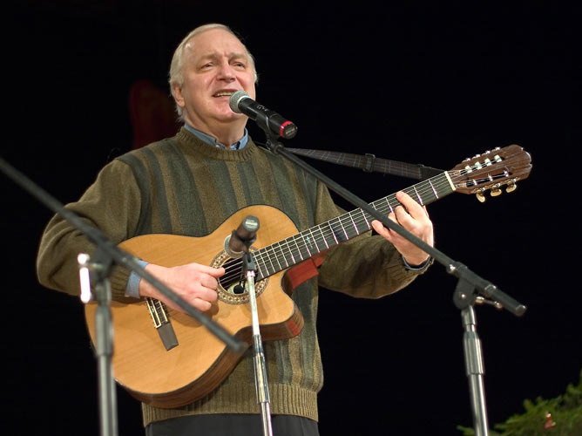
Никитин Сергей Яковлевич

Slide 4
Родился 8 марта 1944 г. в Москве.
1962 окончил среднюю школу
1962-68 учеба на физическом факультете МГУ (окончил кафедру акустики)
1962 первая песня (на стихи Иосифа Уткина «В дороге»
1963-67 мужской квартет в составе С.Никитин, С.Смирнов, Б.Геллер, А.Монахов (позднее В.Хаит)
1968-71 аспирантура по биофизике (в Пущинском академгородке)
1968-77 квинтет в составе С. и Т. Никитины, К.Сантакреу, В.Улин, Н.Туркин
1971-80 научный сотрудник Института органической химии им. Зелинского АН СССР
1978 лауреат премии Московского комсомола
1980-87 научный сотрудник Института биофизики АН СССР (Пущино), кандидат физико-математических наук (1983)
1987-95 заведующий музыкальной частью Театра-студии под руководством О. Табакова
С 1995 г. свободный художник, композитор и исполнитель собственных песен 1995 заслуженный деятель искусств России 1997 лауреат Царскосельской художественной премии (вместе с Татьяной Никитиной)

Slide 5
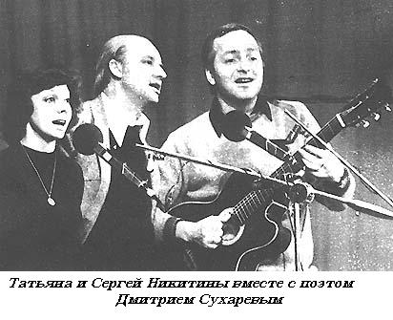

Slide 6
На вопрос, как он стал бардом, и вообще - с чего у него всё началось в песне, Сергей Никитин обычно отвечает: "Очень захотелось самому петь Булата Окуджаву". Начало, в общем, по тому времени (самый конец 50-х) довольно обычное. А иногда на этот же вопрос он отвечает несколько по-другому: "У меня всё пошло от гитары". И с гитарой тоже поначалу всё было так же "обычно": нашелся знакомый, который показал, как на ней берутся пресловутые "три аккорда", - очень многие начинают осваивать основы аккомпанемента именно с этого, добавляя со временем к первым трем еще пять, или двадцать пять, сто двадцать пять и так далее - в зависимости от индивидуальных запросов, настойчивости, ну и, естественно, способностей.
Необычность же никитинского случая заключается вовсе не в том, что он быстрее, чем другие-прочие, освоил и стал использовать "очень много" разных аккордов, и тем более не в том, что строй его гитары оказался (в общем, случайно) нестандартным - семиструнка, но с пониженной на полтона второй и повышенной пятой струнами. Просто практически сразу, как только Никитин взял в руки гитару, - а он тогда был еще школьником, - стало очевидным, что это замечательный и совершенно неповторимый музыкант - что называется, "от Бога".

Slide 7
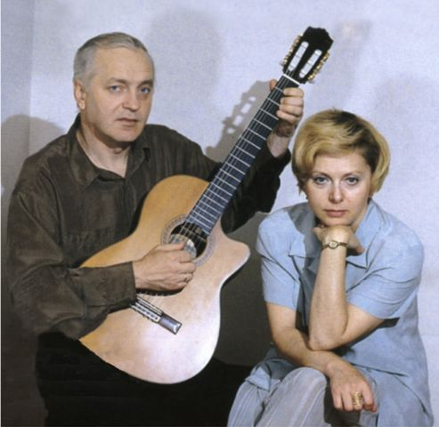
Дуэт
В "квинтетские" годы сложился и исполнительский дуэт Татьяны и Сергея Никитиных, существующий и поныне. Творческий союз единомышленников, людей, близких по духу, оказался весьма успешным и плодотворным, причем Татьяна всегда играла в нем важную роль не просто партнера по сцене, - она является главным советчиком, самым первым слушателем и "судьей" (а иногда, бывает, и прямым соавтором) написанного. В исполнении дуэта Татьяны и Сергея Никитиных записано более полутора десятков пластинок и компакт-дисков как с песнями самого С. Никитина (в т.ч. "Под музыку Вивальди", 1994; "Избранное", 1994; "Большой секрет для маленькой компании", 1995; "Золотая Брич-Мулла", 1996; "Поле чудес", 1998; "Времена не выбирают", 1999 и др.), так и с песнями других авторов ("Часовые любви", 1997 - песни Булата Окуджавы; "Наш разговор", 1999 - песни Александра Дулова; "Со мною вот что происходит", 1999 - песни на стихи Е. Евтушенко и ряд других).

Slide 8
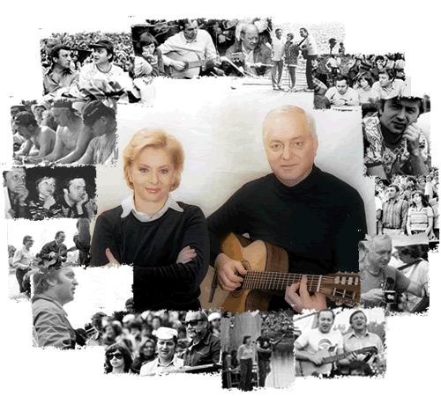
В 1995 году Сергей Никитин был удостоен звания
Заслуженного деятеля искусств России, а в 1997 г. Татьяна и
Сергей Никитины стали лауреатами Царскосельской
художественной премии - с замечательной формулировкой
"За многолетнюю преданность русской поэзии". Но, пожалуй,
награда, которой Никитин более всего
дорожит – стихотворение
Булата Окуджавы, написанное к его
50-летию и посвященное
Сергею Никитину:
Знаком он по песенке старой, и все-таки он не артист. Он всем нам привычен с гитарой, и все же он не гитарист. Немало нам песен пропевший, споющий еще не одну, он физик, к стиху прикипевший, ученый, влюбленный в струну. Как впору ему этот свитер! Как точен аккомпанемент!.. Он прежде всего - композитор, но главное - интеллигент. 1994

Slide 9
Спасибо за внимание

